Slide 1

本章将讨论
  什么是词法分析程序？
  单词的描述技术(正规表达式)
    - 用规范、精确的形式表示一类单词
  单词的识别机制(自动机)
    - 寻找判断单词正确与否的算法
  词法分析程序的自动构造原理。

Slide 2

  3.1.1、什么是词法分析程序？
  词法分析程序逐个读入源程序的字符并按照构词规则切分成一系列单词（TOKEN）；
  单词是语言中具有独立意义的最小单位，一般分为保留字、标识符、常量、运算符和分界符。
  TOKEN通常表示为二元组（单词种别，属性值）。
源程序
预处理子程序
输入缓冲区
出错
列表
扫描器
扫描缓冲区
单词符号流
词法分析器的结构
  注：如果一个种别只含一个单词符号，则用种别标识即可，否则还应给出属性值。

Slide 3

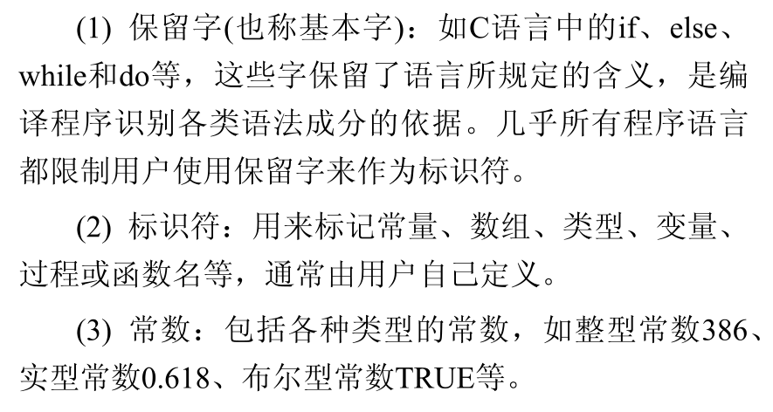

Slide 4
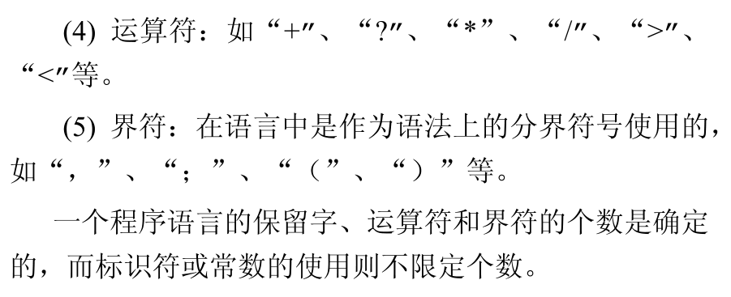

Slide 5

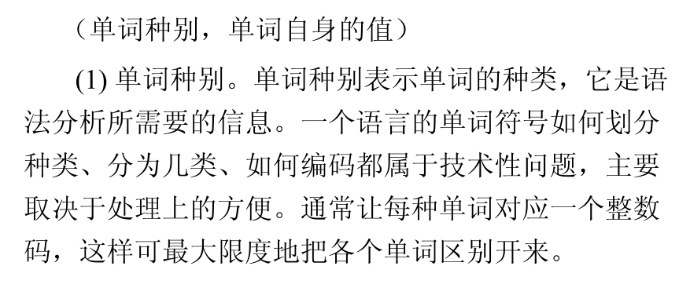
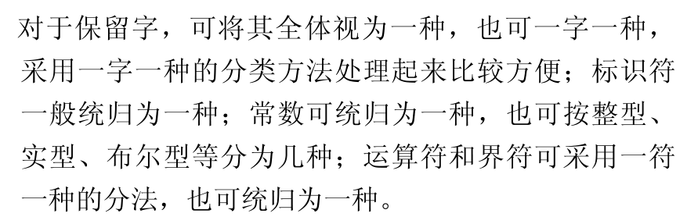

Slide 6
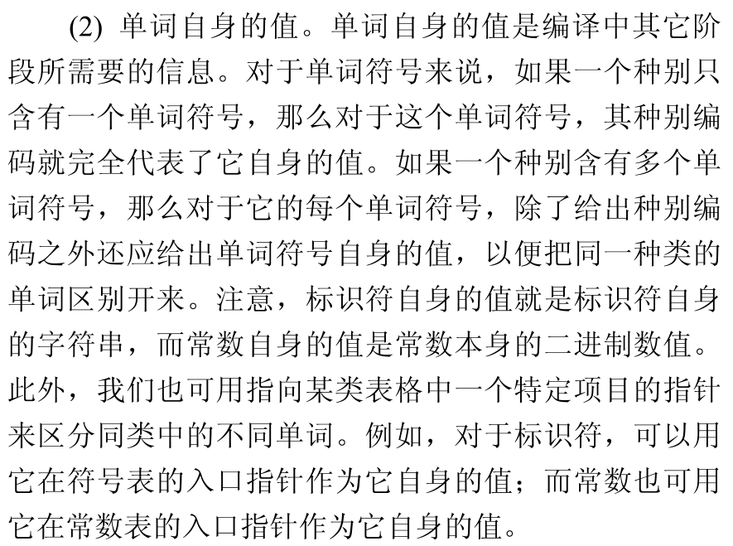

Slide 7
  3.1.2、词法分析程序的任务
  主要任务：1.读源程序；2.产生独立的单词符号
  其他任务：1.滤掉空格 2.跳过注释、换行符
        3.追踪换行标志，复制出错源程序
        4.宏展开…
  词法分析的输入与输出
源程序
begin
var x1: real;
var z1: real;
x1:=0.5;
z1:=x1+55;
write(z1+5.5);
read(x1);
z1:=z1+x1;
End.
单词(Token)流
($begin,-)
回车符
($var,-)
($id,x1)
($colon,-)
($real,-)
($semi,-)
回车符
($var,-)
($id,z1)
($colon,-)
($real,-)
……………………

Slide 8
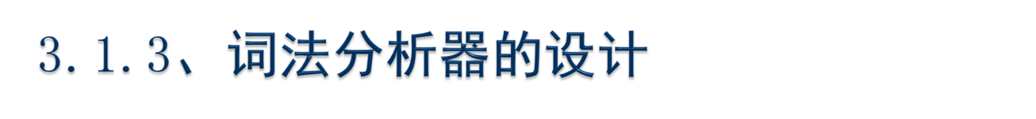
  词法分析在语法分析前进行。(耗费时间空间)
源程序
词法分析程序
TokenList
语法分析程序
….
  和语法分析结合在一起作为一遍，由语法分析程序调用词法分析程序来获得当前Token供语法分析使用。
源程序
Token
词法分析程序
语法分析程序
….
Call

Slide 9
3.1.4、预处理
  输入串放在一个缓冲区中。(1.加快读入源程序字符序列的速度；2.大小为扇区倍数，可保证一次输入所需I/O次数尽可能少；3.设置半区)
前半区(工作区)
后半区
起点指针
终点指针
  预先处理制表符(删除)、回车换行符(记录)、空白符(合并)等。
向前看多个字符的处理
  FORTRAN高级语言中如 DO10I=1,100 与 DO10I=1.100 的识别；
  必须向前看多个字符。 另一个例子：10..100

Slide 10
括号类配对预检
例如：begin ...end
record...end
if.......then
本属语法检查的范围，为何在词法分析阶段进行预检？
  如果出错，对于语法检查报错可能是致命的，如if语句；
  配对检查不复杂；
  采用设置计数器的方法。遇到左边符号+1，遇到右边符号-1，程序扫描结束时，如果计数器的值不为0，则出错。(编译速度和可靠性折衷)

Slide 11
词法错误校正
能发现的错误：语言不允许的错误符号
错误处理原则：发现错误后不是立即停止，想办法继续分析，因此要有一定的错误校正办法。
  1) 删除缓冲区中所有字符，开始扫描下面的字符
  2) 删除刚才读过的一个字符，开始扫描下面的字符
词法分析的结束
标志：.（如果输错，则产生误结束）
文件结束符 Eof

Slide 12
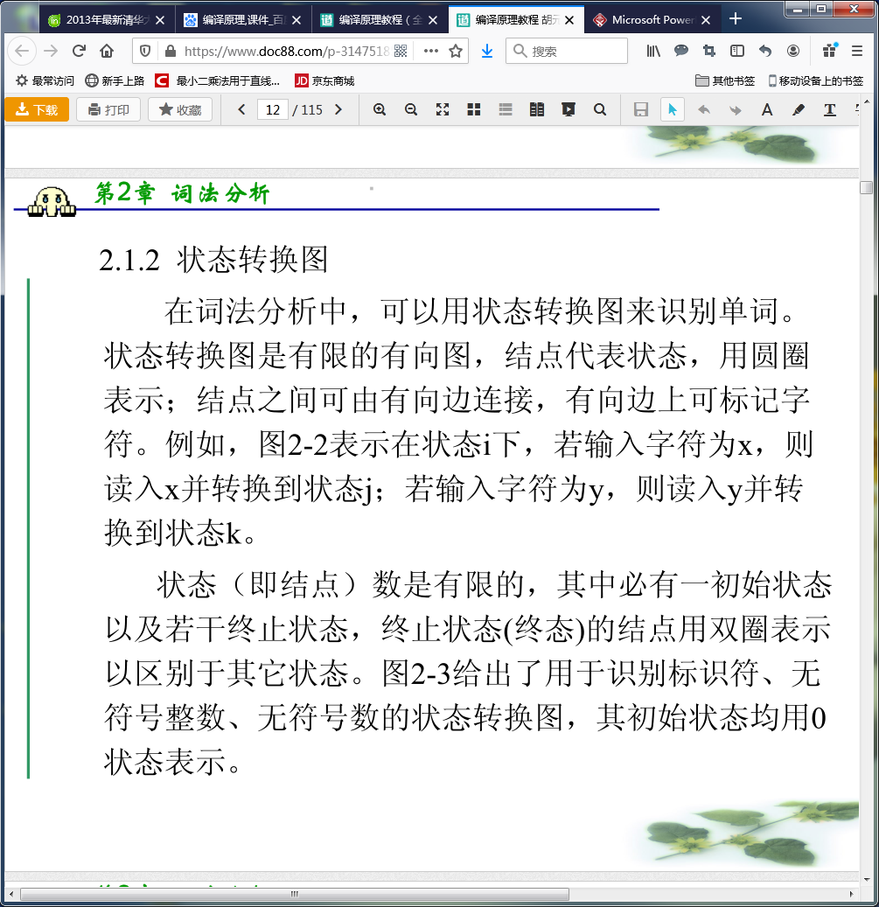
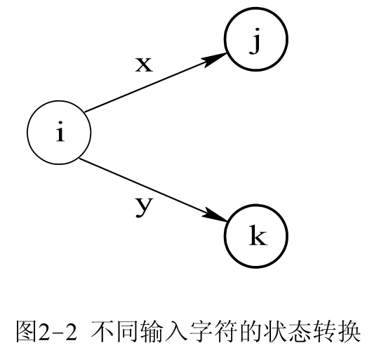

Slide 14
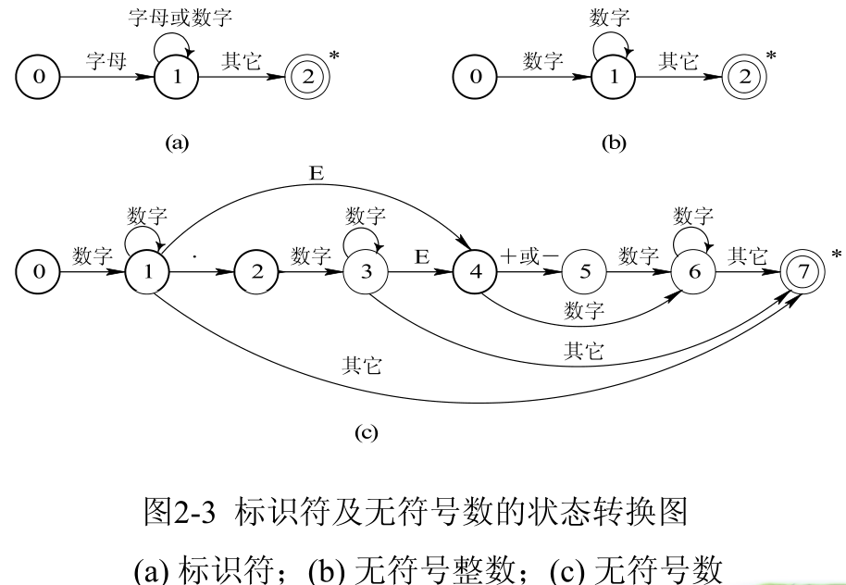

Slide 15
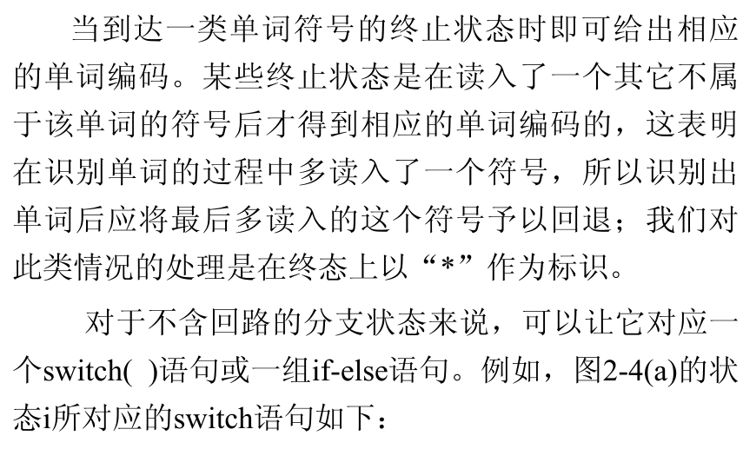

Slide 16
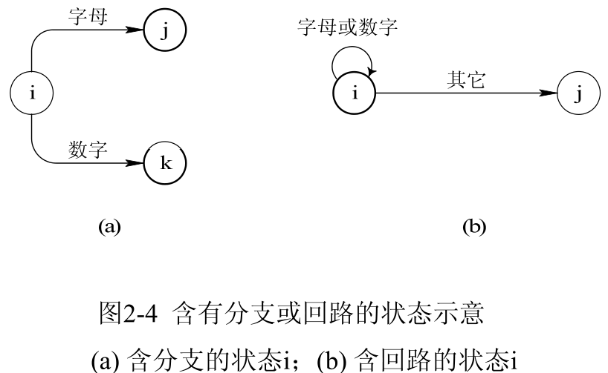

Slide 17
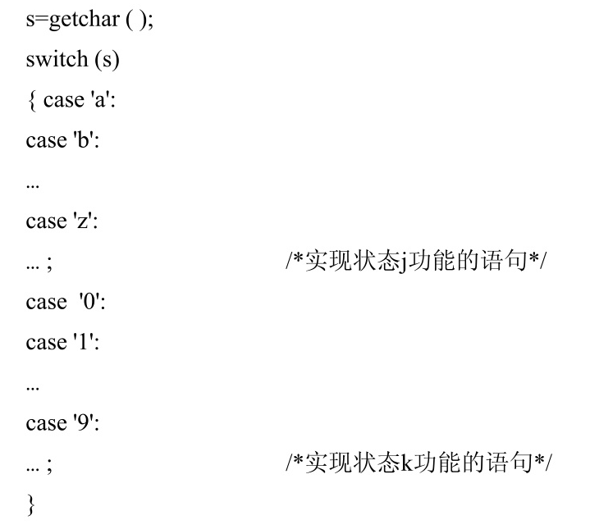

Slide 18
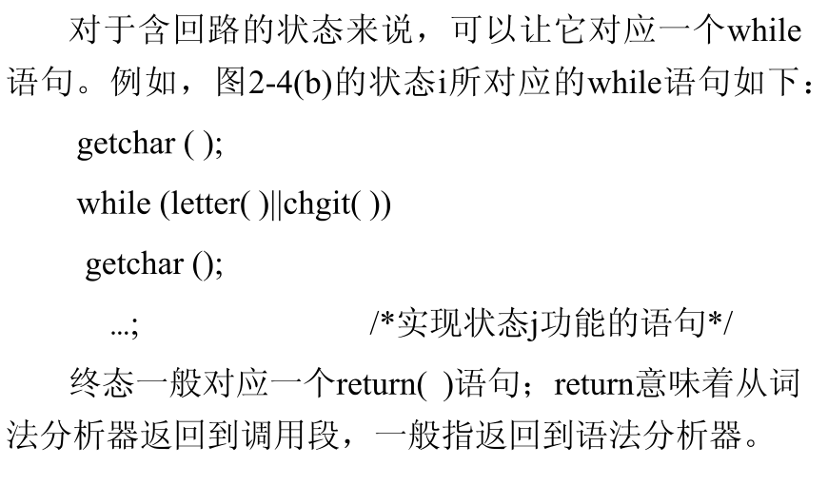

Slide 19
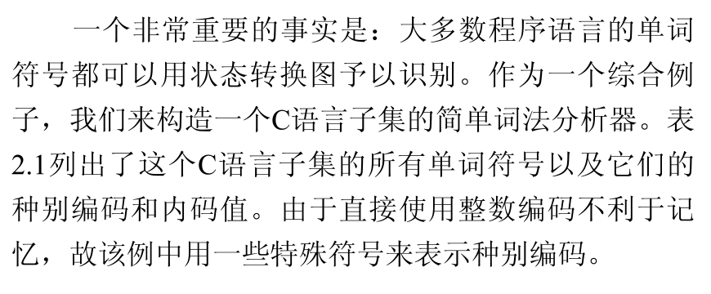
一个简单的词法分析器示例
C语言子集的单词符合表示

Slide 20
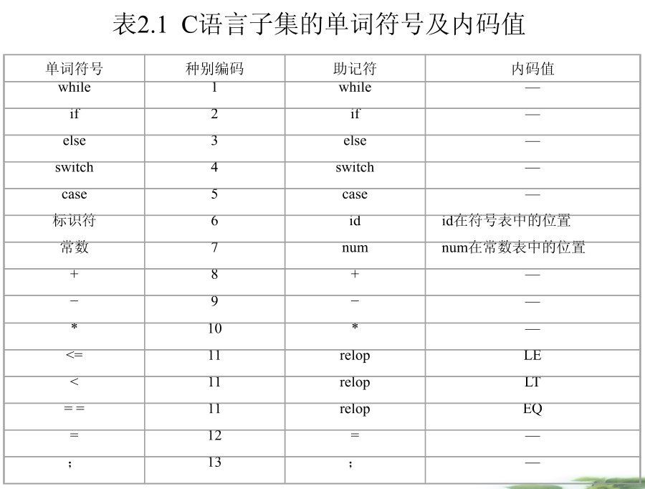

Slide 21
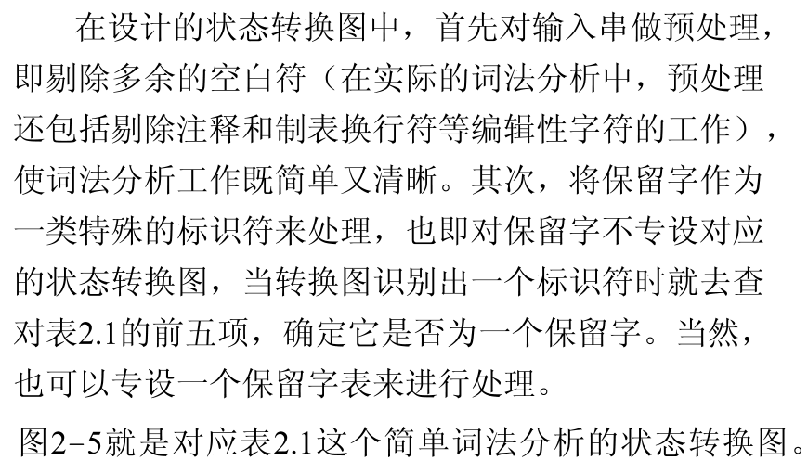
C语言子集对应的状态转换图

Slide 22
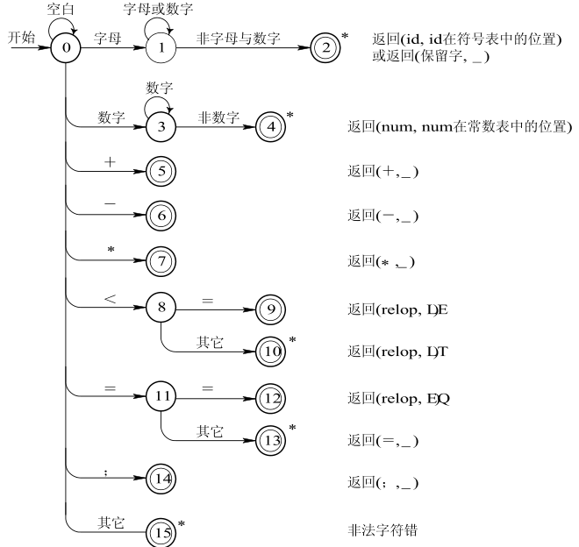
图2-5

Slide 24
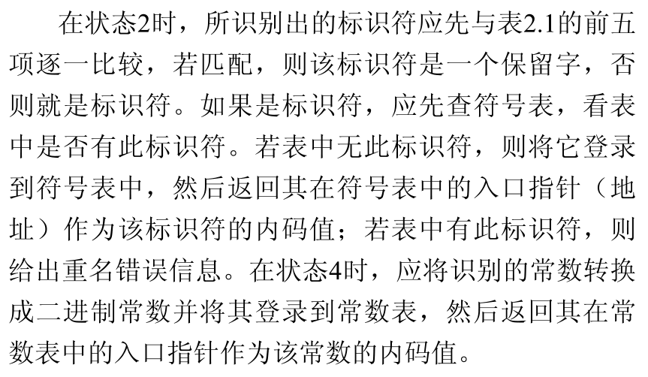

Slide 25
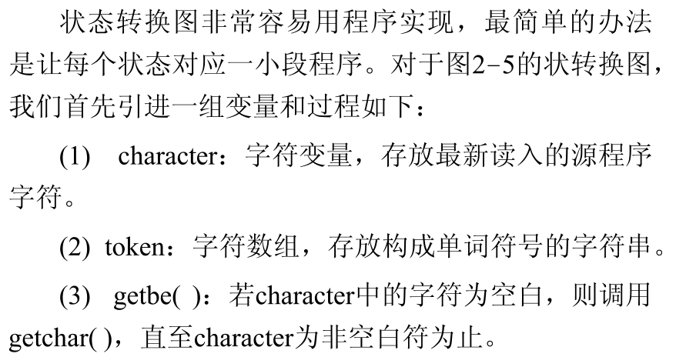
状态转换图的实现

Slide 26
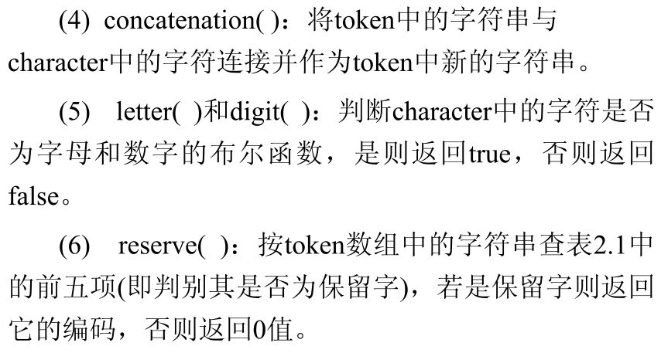
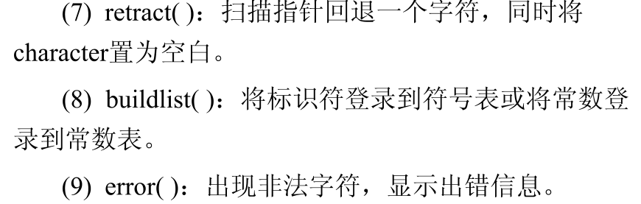

Slide 27
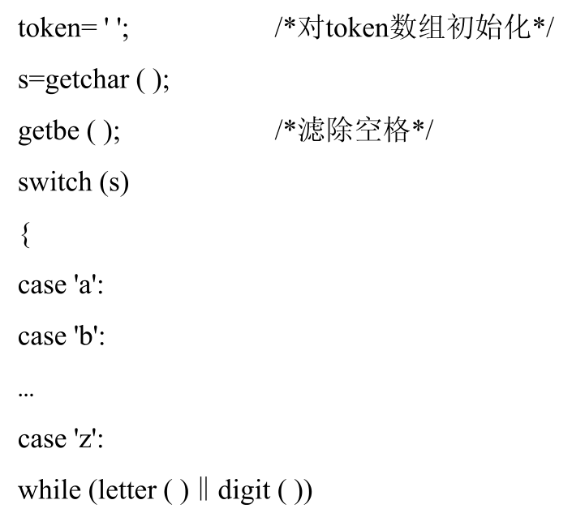

Slide 28
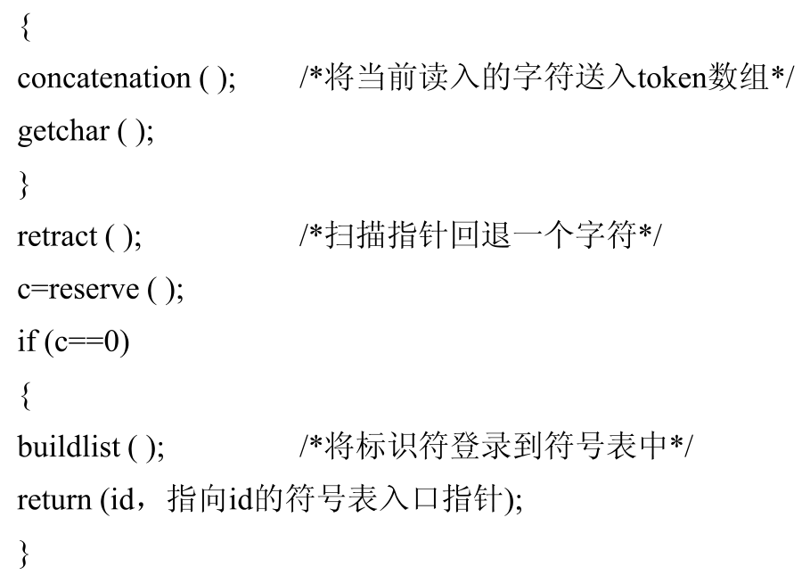

Slide 29
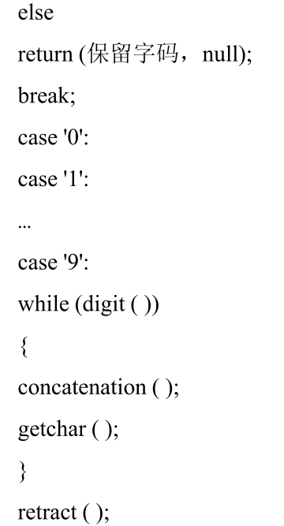

Slide 30
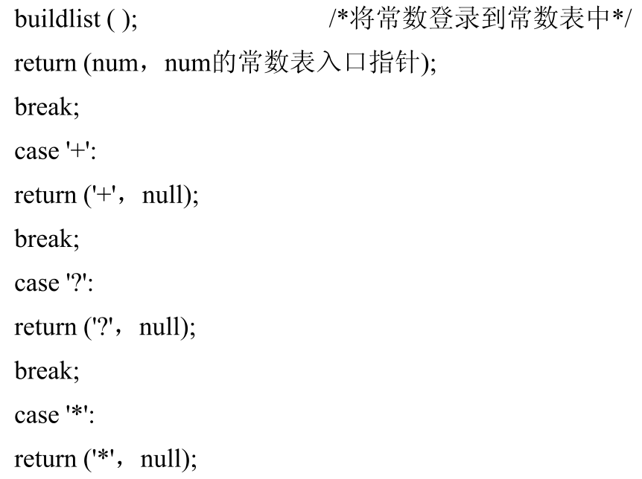

Slide 31
